Slide 1


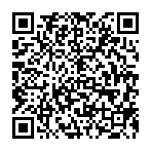

消防法により
すべての住宅に
設置義務があります！
火事です！
火事です！
ついていますか？
住宅用火災警報器
日頃の点検を忘れずに！
交換目安は10年です。
設置場所など
もっと知りたい方は
こちらから
大阪市中央消防署

